Slide 1
Типология производственных и сельскохозяйственных зданий и сооружений
Лекция
Кончакова Н.В., к.г.-м.н., доцент

Slide 2
Основные сведения
Производственное предприятие – это комплекс зданий и сооружений, связанный единым производственным процессом, обеспечивающим выпуск промышленной продукции.
Производственные здания и сооружения имеют много признаков, которые являются основой их деления на типы, классы и группы.
Это, прежде всего, отрасль, характер выпускаемой продукции, внутренний температурный режим, особенности технологической взаимосвязи отдельных зданий, выделяемые вредные вещества, пожарная опасность, объемно-планировочное и конструктивное решение и т.д.

Slide 3
Классификации производственных зданий
Производственные предприятия по характеру сырья делят на:
добывающие
Обрабатывающие
Производственные здания делят по признаку технологической взаимосвязи на следующие группы:
− здания основного производства;
− вспомогательные здания (ремонтно-технические и инструментальные мастерские);
− энергетические здания и сооружения;
− складские здания и транспортное обеспечение;
− административно-бытовые здания и помещения.
По внутреннему температурному режиму производственные здания делят на
отапливаемые
неотапливаемые.
Неотапливаемыми могут быть здания, в которых по условиям эксплуатации нет необходимости поддержать положительную температуру внутреннего воздуха, например склады или предприятия, в которых производственные тепловыделения настолько большие, что возникает задача удаления избыточного теплого воздуха (пекарни, литейные цеха, термообработка строительных материалов и конструкций).

Slide 4
По вредности производства строительные предприятия делят на пять классов.
По взрывопожарной и пожарной опасности предприятия делят на пять категорий в зависимости от размещаемых в них технологических процессов и свойств находящихся веществ и материалов:
1) Категория А – возможно образование воздушных взрывоопасных смесей;
2) Категория Б – в воздухе возможно накопление взрывоопасной или горючей пыли;
3) Категория В – переработка твердых сгораемых веществ и материалов;
4) Категория Г – производства, связанные с переработкой несгораемых материалов в горячем, раскаленном или расплавленном состоянии;
5) Категории Д – производства, связанные с переработкой несгораемых материалов в холодном состоянии.

Slide 5
По огнестойкости промышленные здания делят на 4 степени.
По количеству этажей:
одноэтажные,
двухэтажные,
многоэтажные,
смешанной этажности.
По количеству пролетов:
однопролетные
многопролетные.
По наличию подъемно-транспортного оборудования:
бескрановые,
с мостовым краном,
с подвесным краном.
По профилю покрытия:
с фонарями,
без фонарей,
с плоской крышей,
со скатной крышей.
По системе освещения:
с естественными освещением через окна и фонари,
с искусственным
смешанным освещением.
По условиям воздухообмена:
с естественной вентиляцией через окна и фонари,
с искусственной вентиляцией с помощью вентиляторов и системы воздуховодов,
с кондиционированием воздуха.

Slide 6
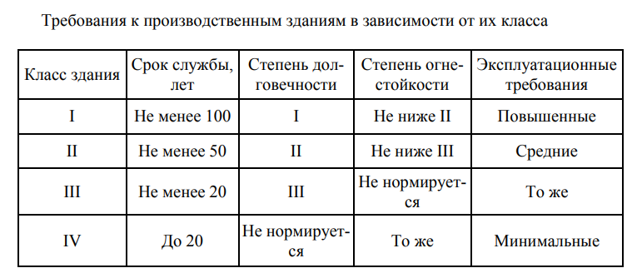

Slide 7
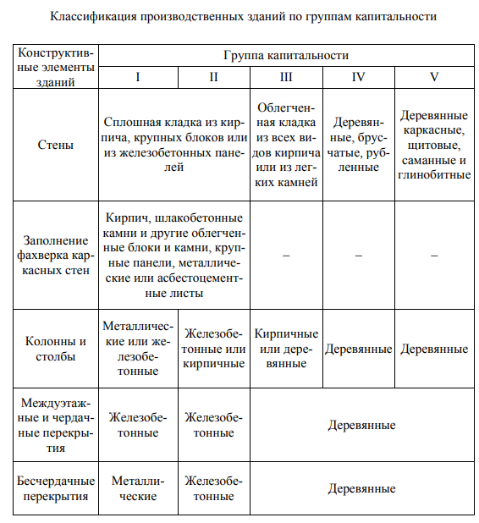

Slide 8
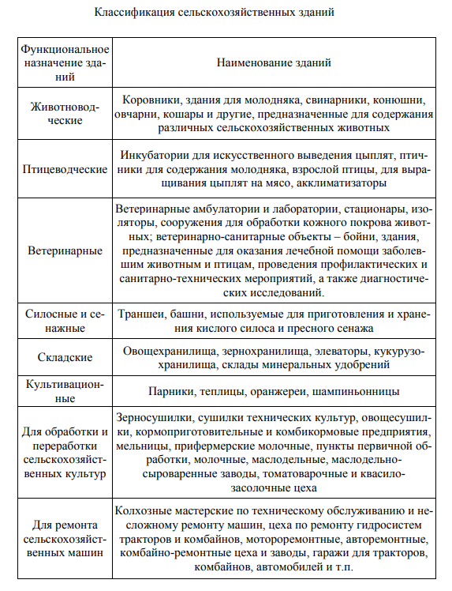
Классификация сельскохозяйственных зданий и сооружений

Slide 9
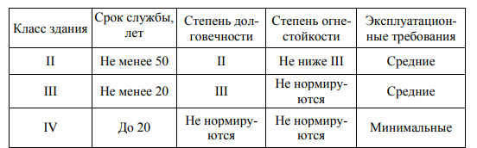
Классификация сельскохозяйственных зданий по степени капитальности
По способу устройства различают:
• здания из унифицированных сборных железобетонных элементов;
• здания из мелкоразмерных элементов (кирпичные, из мелких блоков, местных материалов).
По материалу основных конструкций:
• деревянные;
• каменные;
• комбинированные (каменные стены, деревянные несущие конструкции крыши).

